Slide 1
Demo zu
Module „systemd“ [SSA 1001]

Slide 2
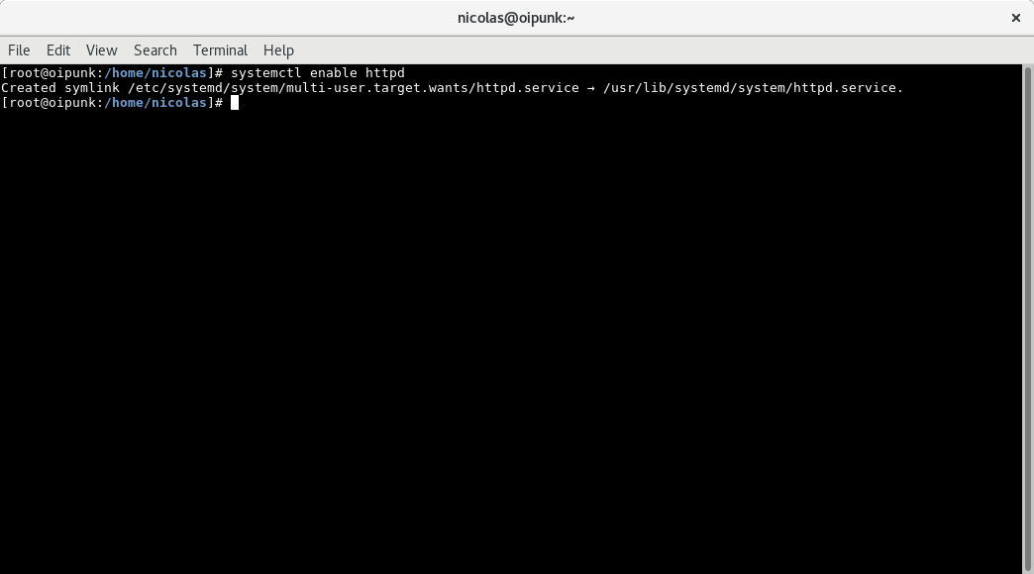
Dienst automatisch starten

Slide 3
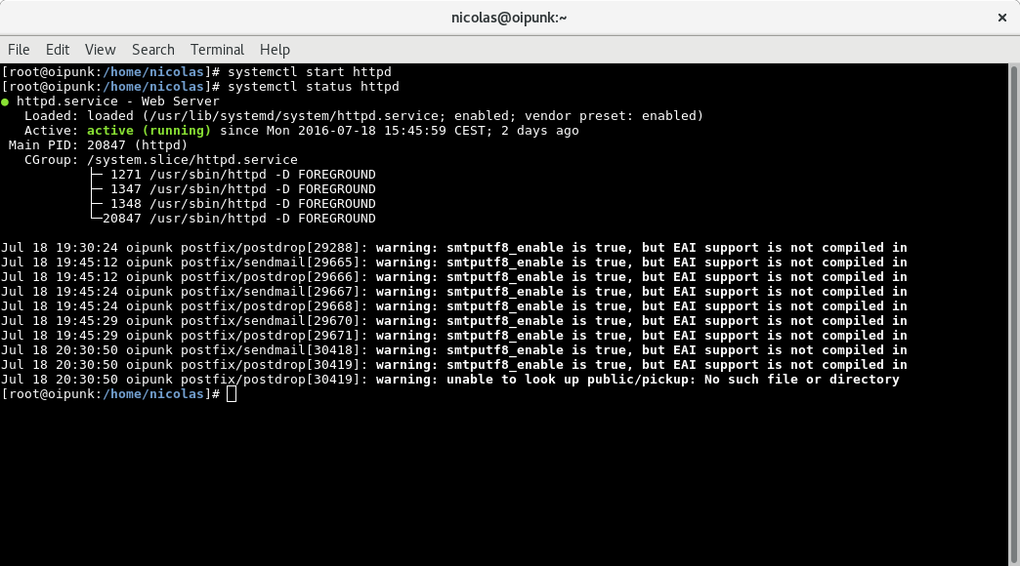
Dienst manuell starten & Status prüfen

Slide 4
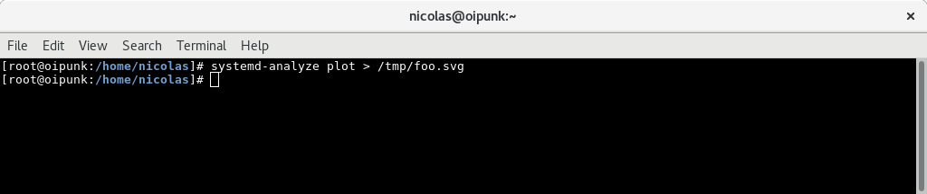
Boot Analyse in SVG rendern

Slide 5
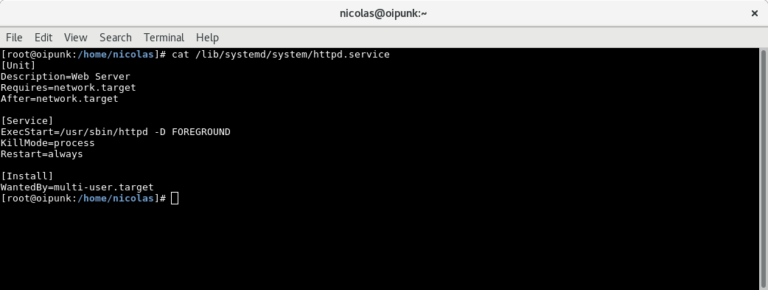
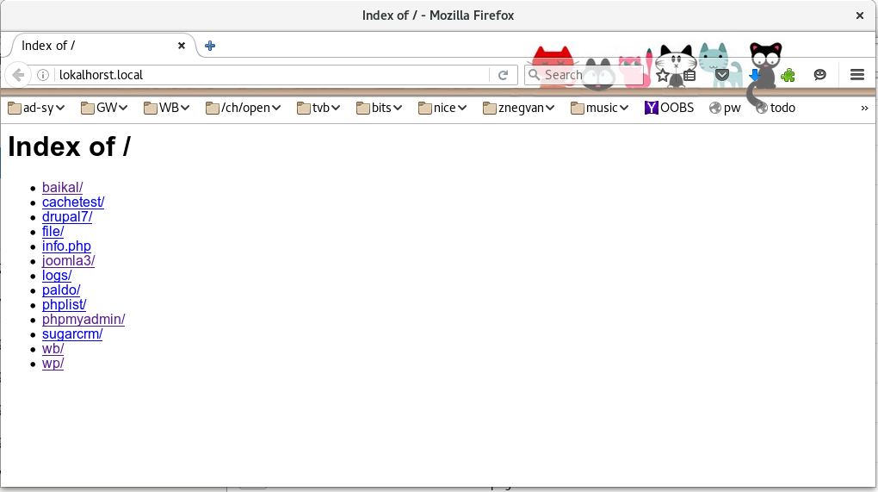
Unit File prüfen, Restart aktivieren

Slide 6
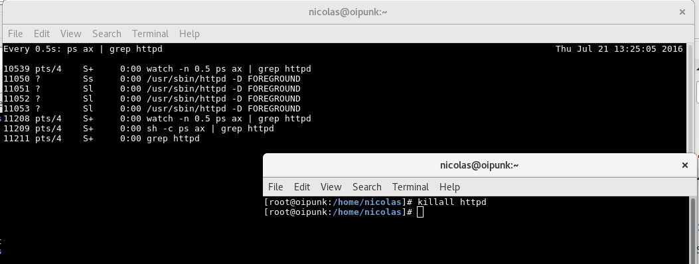
Dienst killen und Restart prüfen

Slide 7
Timer Beispiel 1/4
Periodisch die aktuelle Zeit in eine File loggen
/opt/logger.sh
#!/bin/bash
echo $(date --rfc-3339=seconds) >> /tmp/logger.log

Slide 8
Timer Beispiel 2/4
/etc/systemd/system/logger.timer
[Unit]
Description=Dummy logger timer
[Timer]
# 50s after booting the machine
OnBootSec=50s
# Interval
OnUnitActiveSec=30
[Install]
WantedBy=timers.target

Slide 9
Timer Beispiel 3/4
/etc/systemd/system/logger.service
[Unit]
Description=Dummy logger
DefaultDependencies=no
After=local-fs.target
Before=shutdown.target
[Service]
Type=oneshot
ExecStart=/opt/logger.sh
[Install]
WantedBy=timers.target

Slide 10
Timer Beispiel 4/4
Neue Files in systemd laden
systemctl daemon-reload
Timer aktivieren
systemctl enable logger.timer logger.service
Timer Aktivierung prüfen
systemctl list-timers
Log File prüfen
tailf /tmp/logger.log

Slide 11
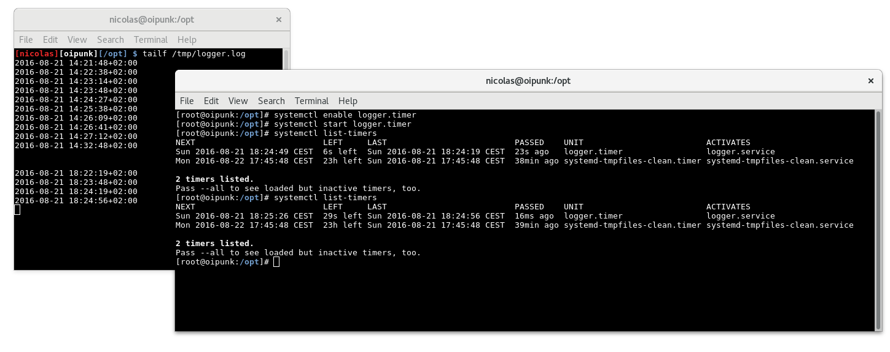

Slide 12
Attribution / License
Slides
Adfinis SyGroup AG, 2016, Attribution-NonCommercial 2.0
(CC BY-NC 2.0)

